Slide 1
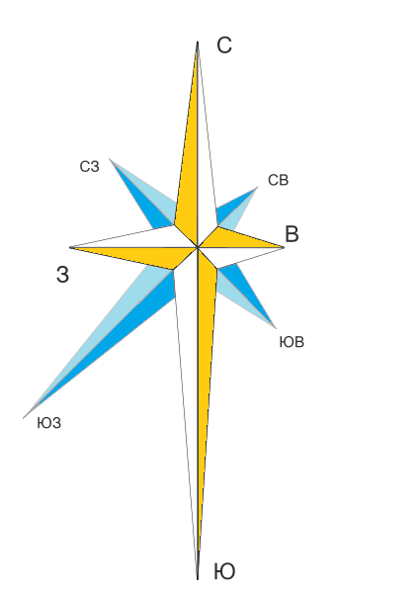
Психрометр
Зорина
Мария
Выполнила
Руководитель группы,
учитель физики: Глушков Евгений Николаевич
г. Кирсанов

Slide 2
Наши контакты
Российская Федерация 393360, Тамбовская область, город Кирсанов, ул 50 лет Победы, дом 27-а
МБОУ СОШ №1
Сайт школы: http://kirssh1.68edu.ru/
Контактный e-mail: gen15@mail.ru

Slide 3
Цель работы: сконструировать прибор для измерения влажности воздуха
Место разработки:
МБОУ СОШ №1 город Кирсанов, кабинет физики
Место изготовления:
домашняя лаборатория
Этапы выполнения задания:
Изучение принципа действия прибора
Конструирование психрометра.
Проверка прибора.
Вывод по работе

Slide 4
1. Изучение принципа действия прибора
Психрометр – это прибор для измерения температуры воздуха и его влажности.
Простейший психрометр состоит из двух стеклянных термометров. Один сухой, другой влажный, обернутый влажной тканью. Конец этой ткани опущен в сосуд с водой. При испарении воды происходит охлаждение влажного термометра. Чем ниже влажность окружающего воздуха, тем больше испарение. Следовательно, чем суше воздух, влажность которого определяется, тем ниже будут показания смоченного термометра, тем больше будет разница между показаниями сухого и влажного термометров.
Определив показания сухого и влажного термометров, с помощью психрометрической таблицы определяется относительная влажность воздуха.

Slide 5
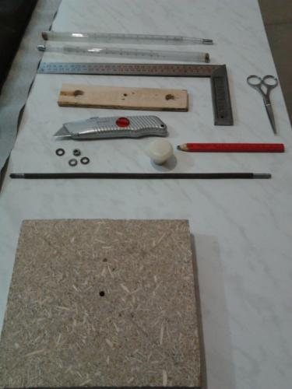
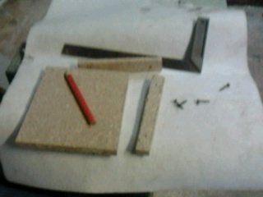
2. Конструирование психрометра.
Для изготовления прибора возьмём
два термометра
кусок ДСП
тонкую дощечку
стальную шпильку
гайки и шайбы
клей
черную бумагу
ножницы
нож
отвёртку
угольник
мебельную ручку
степлер

Slide 6
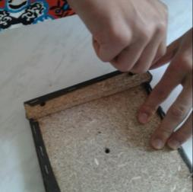
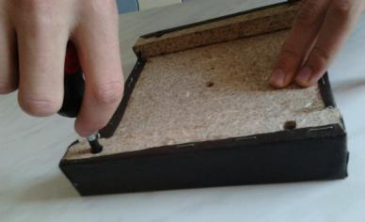
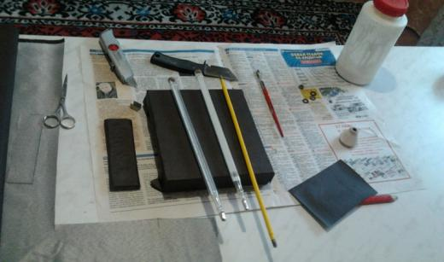
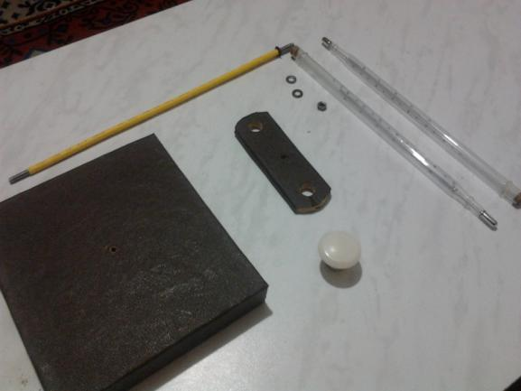
Для основания прибора я взяла кусок ДСП и прикрутила к нему ножки.
С помощью клея и степлера обернула бумагой основание и держатель термометров.
В жёлтый цвет выкрасила стержень с резьбой. КРАСИВО получилось!
Приготовила детали для окончательной сборки.

Slide 7
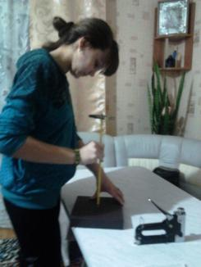
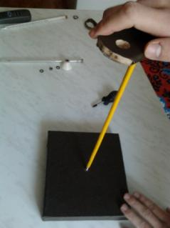
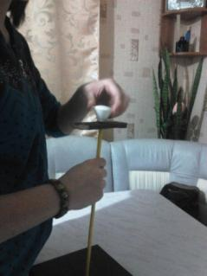
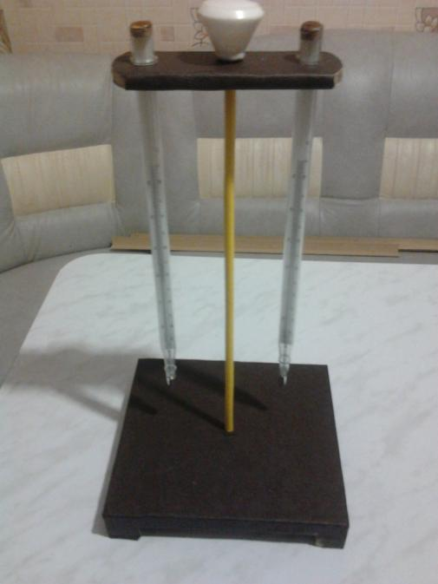
5. Стержень к основанию прикрепила гайкой, а держатель термометров – мебельной ручкой. КРАСИВО!
6. Термометры вставила в держатель.

Slide 8
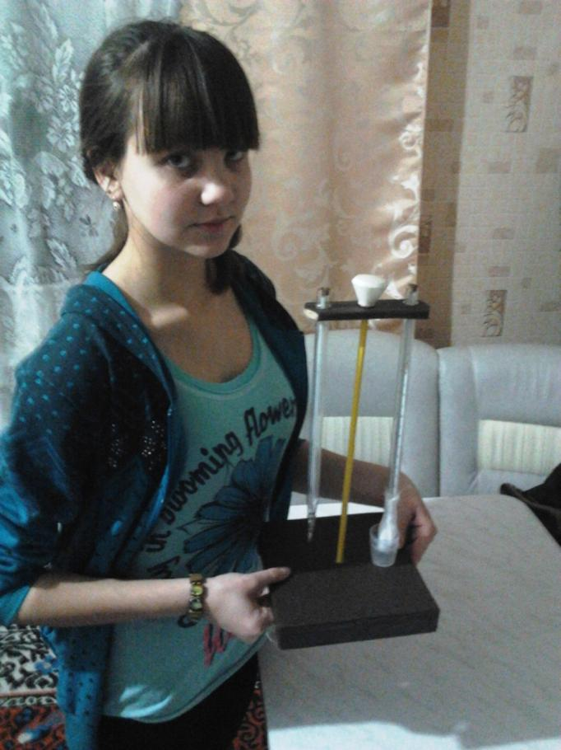
3. Проверка прибора.
Для испытания психрометра один из термометров я обернула кусочком бинта. Второй конец бинта опустила в стаканчик с водой.
Когда бинт смочился водой температура этого термометра стала уменьшаться.
Сухой термометр показывал 24ºС, а увлажнённый 19ºС. Разность их показаний 5ºС.
По таблице я определила влажность воздуха в комнате 62%!

Slide 9
4. Вывод по работе
Сконструированный нами психрометр показывает температуру воздуха и температуру при испарении воды.
Прибор можно использовать для наблюдений за температурой воздуха и для измерения влажности воздуха!

